Slide 1
CAPACITAÇÃO: CITAÇÕES E REFERÊNCIAS
(conforme Prodanov e Freitas, 2013)

Slide 2
CITAÇÕES

Slide 3
O QUE É CITAÇÃO? POR QUE DEVO UTILIZÁ-LA?
Segundo a NBR 10520 (2002, p. 1), citação é uma “menção de uma informação extraída de outra fonte”;
As citações são utilizadas para fundamentar teoricamente um trabalho acadêmico, promovendo a sustentação dos argumentos apresentados, identifica as fontes utilizadas para sua construção e torna claro ao leitor as ideias propostas pelo autor.

Slide 4
REGRAS BÁSICAS PARA UMA CITAÇÃO
Deve incluir sobrenome do autor OU da instituição responsável OU o título;
Se os itens acima estiverem entre parênteses, deve-se escrevê-los em letras maiúsculas;
Se os itens acima estiverem inseridos ao texto e fora do parênteses, a primeira letra deve ser maiúscula e as restantes, minúsculas.

Slide 5
TIPOS DE CITAÇÃO
Citação direta: transcrição textual de parte da obra de um autor consultado, podendo ser curta ou longa;
Citação indireta: texto baseado na obra do autor consultado;
Citação de citação: citação direta ou indireta de um texto, sendo que não tivemos acesso ao original (apud).

Slide 6
CITAÇÃO DIRETA
É a transcrição literal do texto consultado;
Em texto de até 3 linhas, no caso da citação direta curta, deve estar entre aspas duplas;
Em texto com mais de três linhas, não se utiliza aspas. Deve estar posicionado 4 cm da margem esquerda, com letra de tamanho 10, e com espaçamento simples;
Na citação direta, deve-se especificar a(s) páginas(s), o(s) tomo(s), ou a(s) seção(ões) da fonte de consulta. Esse(s) deve(m) seguir a data, separado(s) por vírgula e precedido(s) pelo termo que o(s) caracteriza, de forma abreviada.

Slide 7
CITAÇÃO DIRETA EXEMPLO COM UM AUTOR
“A produção de lítio começa em Searles Lake, Califórnia, em 1928” (MUMFORD, 1949, p. 513);
Segundo Mumford (1949, p. 513), “a produção de lítio começa em Searles Lake, Califórnia, em 1928”.

Slide 8
CITAÇÃO DIRETA EXEMPLO COM ENTIDADE
“As citações devem ser indicadas no texto por um sistema de chamada numérico ou autor-data.” (ASSOCIAÇÃO BRASILEIRA DE NORMAS TÉCNICAS, 2002, p. 3);
Segundo a Associação Brasileira de Normas Técnicas (2002, p. 3), “qualquer que seja o método adotado, deve ser seguido consistentemente ao longo de todo trabalho, permitindo sua correlação na lista de referências ou em nota de rodapé.”

Slide 9
CITAÇÃO DIRETA EXEMPLO COM TÍTULO
Conforme a matéria A polêmica... (2006, p. 17) “A medicina está cheia de exemplos de como a publicação de um estudo científico pode deseducar a população”.
“A medicina está cheia de exemplos de como a publicação de um estudo científico pode deseducar a população.” (A POLÊMICA..., 2006, p. 17).

Slide 10
CITAÇÃO COM DOIS AUTORES
Caso a citação apresente dois autores e fora dos parênteses, deve-se separá-los pela conjunção “e”;
Se a citação permanecer entre parênteses, separa-se os autores por ponto e vírgula.
Exemplos:
De acordo com Davenport e Prusak (1998, p. 1), “conhecimento não é dado nem informação, embora esteja relacionado com ambos e as diferenças entre esses termos sejam normalmente uma questão de grau.”
“Conhecimento não é dado nem informação, embora esteja relacionado com ambos e as diferenças entre esses termos sejam normalmente uma questão de grau.” (DAVENPORT; PRUSAK, 1998, p. 1).

Slide 11
CITAÇÃO COM TRÊS AUTORES
Deve-se colocar os sobrenomes dos dois primeiros autores separados por vírgula, e o segundo e terceiro separados por meio da conjunção “e” (em minúsculo), seguidos do ano e da página entre parênteses;
Quando dentro dos parênteses, deve-se separá-los por ponto e vírgula, separando o ano e a paginação por vírgula.
Exemplos:
Conforme Botelho, Carrijo e Kamasaki (2007, p. 333), “as pesquisas que se seguiram, em especial as desenvolvidas no âmbito do enfoque neo-schumpeteriano, mostraram a impossibilidade de tratar a atividade de inovação somente a partir de gastos formais de P&D.”
“As pesquisas que se seguiram, em especial as desenvolvidas no âmbito do enfoque neo-schumpeteriano, mostraram a impossibilidade de tratar a atividade de inovação somente a partir de gastos formais de P&D.” (BOTELHO; CARRIJO; KAMASAKI, 2007, p. 333).

Slide 12
CITAÇÃO DIRETA COM MAIS DE TRÊS AUTORES
Inicia-se a citação com o sobrenome do primeiro autor seguido da expressão et al (et alii: e outros) grafada em minúsculo.
Exemplos:
De acordo com Carvalho et al. (2007, p. 44), com o crescimento da população mundial, existe a necessidade de aumentar a eficiência dos sistemas de produção de alimentos, nos quais a produção de proteína de origem animal assume grande importância;
Com o crescimento da população mundial, existe a necessidade de aumentar a eficiência dos sistemas de produção de alimentos, nos quais a produção de proteína de origem animal assume grande importância (CARVALHO et al., 2007, p. 44).

Slide 13
CITAÇÃO DIRETA LONGA
No texto, com mais de três linhas, deve ser formatada com recuo de 4 cm da margem esquerda, com letra menor que a do texto, no tamanho 10, sem as aspas e com espaçamento simples entre linhas;
As regras de número de autores, citações por título, entidade de citações diretas curtas também valem para citações diretas longas.

Slide 14
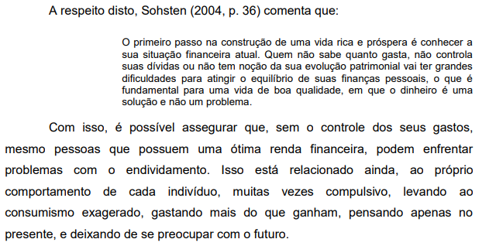
CITAÇÃO DIRETA LONGA: EXEMPLOS

Slide 15
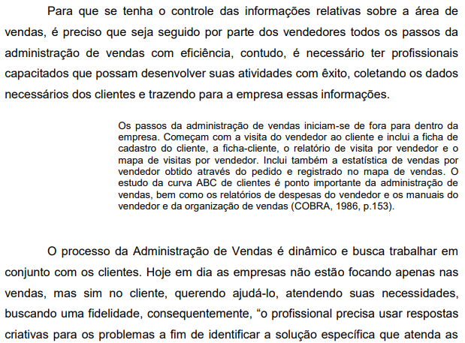
CITAÇÃO DIRETA LONGA: EXEMPLOS

Slide 16
CITAÇÃO INDIRETA
Segundo Prodanov e Freitas (2013, p. 195), a citação indireta “é uma paráfrase ou um comentário sobre a ideia de um autor”;
Possui as mesmas regras da citação direta, porém a indicação da paginação é opcional.

Slide 17
CITAÇÃO INDIRETA EXEMPLOS
Existem seis fontes principais de barreiras de entrada: economias de escala, diferenciação do produto, necessidades de capital, custos de mudança, acesso aos canais de distribuição e desvantagens de custo independentes de escala (PORTER, 2004);
Rocha (2004) destaca que a melhor estratégia para uma empresa aumentar seus ganhos financeiros é conquistar a fidelização dos seus clientes, especialmente os mais importantes, porque, quando as pessoas estão satisfeitas com o tratamento que recebem, não só preferem não mudar de empresa como fazem a divulgação dele para a sua família e para seus conhecidos.

Slide 18
CITAÇÃO DE CITAÇÃO
É uma citação direta ou indireta de um texto, sendo que não tivemos acesso ao original. Identificamos a obra diretamente consultada, o autor e a obra citada, acrescidos do termo latino apud (citado por, conforme, segundo). Nas referências somente mencionamos o nome do autor da obra consultada;
Fortemente desencorajada pela comunidade acadêmica. Sempre utiliza-se fontes primárias nos trabalhos. Utilizar somente em último caso;
As regras de número de autores, citações por título, entidade de citações diretas curtas também valem para citações diretas longas.

Slide 19
CITAÇÃO DE CITAÇÃO EXEMPLOS
Atitude, segundo Thurstone (2000, p. 245 apud MOWEN; MINOR, 2003, p. 142), é “a quantidade de afeição ou sentimento a favor ou contra um estímulo.”
Atitude é “a quantidade de afeição ou sentimento a favor ou contra um estímulo.” (THURSTONE, 2000, p. 245 apud MOWEN; MINOR, 2003, p. 142).

Slide 20
AUXILIARES DE CITAÇÕES
Caso o pesquisador queira modificar algo na citação escolhida (seja ela direta, indireta, curta, longa ou citação de citação) ele pode utilizar os seguintes instrumentos:
Supressões: [...];
Interpolações, acréscimos ou comentários: [ ];
Ênfase ou destaque: grifo, negrito ou itálico;
Indicador de tradução.

Slide 21
SUPRESSÃO
A supressão é utilizada quando o pesquisador deseja omitir alguma informação da citação escolhida que considera irrelevante para sua pesquisa.
Exemplo:
De acordo com Bruno (2001, p. 112), “[...] a citação deve reproduzir o fraseado, a ortografia e a pontuação interna da fonte original, mesmo quando a fonte contém erros.”

Slide 22
INTERPOLAÇÕES, ACRÉSCIMOS OU COMENTÁRIOS
Este recurso é utilizado quando o pesquisador deseja inserir algo na citação escolhida, seja um comentário ou uma remissiva de algum assunto.
Exemplo:
Desse modo, “[...] esse modelo funcionou [e ainda funciona] como critério e medida para entendermos a vida familiar brasileira ao longo do tempo.” (SAMARA, 2002, p. 28).

Slide 23
ÊNFASE OU DESTAQUE
Quando o pesquisador quer dar destaque a alguma parte da citação, ele pode utilizar do auxílio do negrito, itálico ou grifo para dar ênfase à parte escolhida. Deve-se salientar sempre, após a indicação de ano e/ou paginação, se o destaque pertence ao autor da citação ou ao pesquisador.
Exemplo:
“A arte de desenvolver uma estratégia bem sucedida e sustentável consiste em assegurar o alinhamento entre as atividades internas da organização e a proposição de valor para o cliente.” (KAPLAN; NORTON, 2000, p. 103, grifo nosso).

Slide 24
INDICADOR DE TRADUÇÃO
Quando a citação incluir texto traduzido pelo autor, devemos acrescentar, após a chamada da citação, a expressão tradução nossa, entre parênteses.
Exemplo:
“Ao fazê-lo pode estar envolto em culpa, perversão, ódio de si mesmo [...] pode julgar-se pecador e identificar-se com seu pecado.” (RAHNER, 1962, p. 463, tradução nossa).

Slide 25
OUTROS TIPOS DE CITAÇÕES
Citações de informações orais: quando se tratar de dados obtidos por informação oral (palestras, debates, comunicações, etc.), indicar, entre parênteses, a expressão informação verbal, mencionando os dados disponíveis, em nota de rodapé.
Exemplos:
No texto: O novo medicamento estará disponível até o final deste semestre (informação verbal)¹
Na nota de rodapé: ¹Notícia fornecida por John Smith no Congresso Internacional de Engenharia Genética, em Londres, em outubro de 2001.

Slide 26
OUTROS TIPOS DE CITAÇÕES
Citações de trabalhos em andamento: quando na citação de trabalhos em fase de elaboração, deve ser mencionado o fato, indicando os dados disponíveis em nota de rodapé.
Exemplos:
No texto: Os poetas selecionados contribuíram para a consolidação da poesia no Rio Grande do Sul, nos séculos XIX e XX (em fase de elaboração)¹ .
Na nota de rodapé: ¹Poetas rio-grandenses, de autoria de Elvo Clemente, a ser reeditado pela EDIPUCRS, 2008.

Slide 27
OUTROS TIPOS DE CITAÇÕES
Citação de depoimento ou entrevista: as “falas” são apresentadas no texto, seguindo-se as orientações para “citação direta ou textual” e obedecendo à regra para transcrições com mais de três linhas.
Exemplo:
Indagados sobre a qualidade dos seus cursos de graduação, cerca de 70% dos entrevistados afirmaram ser insuficientes os resultados observados. O entrevistado 2, por exemplo, afirmou que “a graduação foi insuficiente, não tem condições de formar para a prática. É necessária uma formação generalista e um pensar crítico.”

Slide 28
REFERÊNCIAS

Slide 29
REFERÊNCIAS: POR QUE UTILIZÁ-LAS?
Informar de maneira organizada e padronizada quais as fontes do trabalho;
Ética: dar crédito aos autores das pesquisas utilizadas;
Auxílio ao próximo consulente: outras pessoas irão consultar seu trabalho e suas referências bibliográficas. Dispô-las de maneira ordenada e normalizada ajudará esse pesquisador a encontrar outras fontes de informação.

Slide 30
ORDENAÇÃO DAS REFERÊNCIAS
As referências, no final do trabalho, podem ser dispostas de tal maneira:
Sistema alfabético: as referências são ordenadas de forma alfabética, conforme o sobrenome do autor OU entidade OU título OU título de periódico;
Sistema numérico: caso as citações sejam numeradas de forma sobrescrita durante a escrita do trabalho, nas referências bibliográficas devem ser organizadas de forma numericamente crescente. Não recomenda-se utilizar notas de rodapé e sistema numérico ao mesmo tempo.

Slide 31
SISTEMA ALFABÉTICO
No texto:
Para Gramsci (1978), uma concepção de mundo crítica e coerente pressupõe a plena consciência de nossa historicidade, da fase de desenvolvimento por ela representada [...].
Nesse universo, o poder decisório está centralizado nas mãos dos detentores do poder econômico e na dos tecnocratas dos organismos internacionais (DREIFUSS, 1996).
Na lista de referências:
DREIFUSS, René. A era das perplexidades: mundialização, globalização e planetarização. Petrópolis, RJ: Vozes, 1996.
GRAMSCI, Antonio. Concepção dialética da História. 2. ed. Rio de Janeiro: Civilização Brasileira, 1978.

Slide 32
SISTEMA NUMÉRICO
No texto:
De acordo com as novas tendências da jurisprudência brasileira¹, é facultado ao magistrado decidir sobre a matéria.
Todos os índices coletados para a região escolhida foram analisados minuciosamente² .
Na lista de referências:
¹ CRETELLA JÚNIOR, José. Do impeachment no direito brasileiro. [São Paulo]: R. dos Timbiras, 1992. p. 107.
² BOLETIM ESTATÍSTICO [da] Rede Ferroviária Federal. Rio de Janeiro, 1965. p. 20

Slide 33
ELEMENTOS ESSENCIAIS DE UMA REFERÊNCIA
Autor(es);
Título (quando não existir título, deveremos atribuir uma palavra ou frase que identifique o conteúdo do documento, entre colchetes);
Edição;
Local;
Data de publicação.

Slide 34
ELEMENTOS ESSENCIAIS: AUTOR(ES)
Referências com mais de um autor devem ser separadas por ponto e vírgula.
Exemplos:
SARAIVA, Juracy Ignez Assmann; MÜGGE, Ernani. Literatura na escola: propostas para o ensino fundamental. Porto Alegre: Artmed, 2006. 344 p.
SCHEMES, Claudia; PRODANOV, Cleber Cristiano; THÖN, Ida Helena. O museu como espaço de inclusão: o Museu Nacional do Calçado-MNC e o projeto Mentes Coloridas. Prâksis: Revista do ICHLA - Instituto de Ciências Humanas, Letras e Artes, Novo Hamburgo, RS, v. 2, n. 4, p. 87-91, ago. 2007.

Slide 35
ELEMENTOS ESSENCIAIS: MAIS DE TRÊS AUTOR(ES)
Em caso de obra com mais de três autores, insere-se o sobrenome do autor letras maiúsculas, seguido do prenome e outros sobrenomes, e ao final coloca-se a expressão et al. (et alii, entre outros) como forma de abreviar a autoria dos restantes autores.
Exemplo:
SCHEMES, Claudia et al. Memória do setor coureiro-calçadista: pioneiros e empreendedores do Vale do Rio dos Sinos. Novo Hamburgo, RS: Feevale, 2005. 248 p.

Slide 36
ELEMENTOS ESSENCIAIS: COLABORADORES E ORGANIZADORES
Quando houver indicação explícita de responsabilidade pelo conjunto da obra, em coletâneas de vários autores, a entrada deve ser feita pelo nome do responsável, seguida da abreviação, no singular, do tipo de participação (organizador, compilador, editor, coordenador etc.).
Exemplo:
CANTERA, Luís Costa (Org.). Palpação: técnicas e procedimentos. Novo Hamburgo, RS: Feevale, 2006. 108 p.
GATTI, Bernardete A. (Coord.). Professores do Brasil : impasses e desafios. Brasília, DF: UNESCO, 2009.

Slide 37
LISTA DE ABREVIAÇÕES
Apresentador | Apres.
Co-editor | Co-ed.
Co-orientador | Co-oriente.
Colaborador | Colab.
Compilador | Comp.
Compositor | Compos.
Consultor | Consult.
Coordenador | Coord.
Diretor | Dir.
Editor | Ed.
Entrevistador | Entrev.
Fotógrafo | Fotog.
Idealizador | Ideal.
Narrador | Narr.
Organizador | Org.
Redator | Red.
Supervisor | Superv.
Tradutor | Trad.

Slide 38
ELEMENTOS ESSENCIAIS: AUTOR ENTIDADE
Autor entidade: as obras de responsabilidade de entidades (órgãos governamentais, empresas, associações, congressos, seminários etc.) têm entrada, de modo geral, pelo seu próprio nome, por extenso, em caixa alta.
Exemplo:
UNIVERSIDADE DE SÃO PAULO. Catálogo de teses da Universidade de São Paulo, 1992. São Paulo, 1993. 467 p.

Slide 39
ELEMENTOS ESSENCIAIS: AUTORIA DESCONHECIDA
Em caso de autoria desconhecida, a entrada é feita pelo título, sendo a primeira palavra do título grafada em letras maiúsculas.
Exemplo:
DIAGNÓSTICO do setor editorial brasileiro. São Paulo: Câmara Brasileira do Livro, 1993. 64 p.

Slide 40
ELEMENTOS ESSENCIAIS: TÍTULO E SUBTÍTULO
O título e o subtítulo (se for usado) devem ser reproduzidos tais como figuram no documento, separados por dois-pontos. O recurso tipográfico (negrito, grifo ou itálico) usado para destacar o título da obra deve ser uniforme em todas as referências.
Exemplo:
PORTER, Michael E. Estratégia competitiva: técnicas para análise de indústrias e da concorrência. 2. ed. Rio de Janeiro: Campus, 2004. 409 p.

Slide 41
ELEMENTOS ESSENCIAIS: TÍTULO E SUBTÍTULO
Títulos longos: em títulos e subtítulos demasiadamente longos, podemos suprimir as últimas palavras, desde que não seja alterado o sentido. A supressão deve ser indicada por reticências.
Exemplos:
GONÇALVES, P. E. (Org.). A criança: perguntas e respostas: médicos, psicólogos, professores, técnicos, dentistas... Prefácio do Prof. Dr. Carlos da Silva Lacas. São Paulo, SP: Cultrix: Ed. da USP, 1971.

Slide 42
ELEMENTOS ESSENCIAIS: TÍTULO E SUBTÍTULO
Obras sem título: quando não existir título, deveremos atribuir uma palavra ou frase que identifique o conteúdo do documento, entre colchetes.
Exemplo:
SIMPÓSIO BRASILEIRO DE AQUICULTURA, 1., 1978, Recife. [Trabalhos apresentados]. Rio de Janeiro: Academia Brasileira de Ciências, 1980. ii, 412 p.

Slide 43
ELEMENTOS ESSENCIAIS: EDIÇÃO
Quando houver uma indicação de edição, esta deverá ser transcrita, utilizando abreviaturas dos numerais ordinais e da palavra edição, ambas na forma adotada no idioma do documento. Primeiras edições não devem ser transcritas na referência.
Exemplo:
BAPTISTA, Gládis Luisa. Fundamentos e técnicas de enfermagem. 2. ed. Novo Hamburgo, RS: Feevale, 2007.

Slide 44
ELEMENTOS ESSENCIAIS: LOCAL
O nome do local (cidade) de publicação deve ser indicado tal como figura no documento. No caso de homônimos de cidades, acrescentamos o nome do estado, do país etc.
Exemplo:
ASPECTOS práticos da arbitragem. São Paulo, SP: Quartier Latin, 2006.

Slide 45
ELEMENTOS ESSENCIAIS: LOCAL
Sem local: se o local não constar no documento, mas puder ser identificado, indicaremos entre colchetes. Não sendo possível determinar o local, utilizaremos a expressão sine loco, abreviada, entre colchetes [S.l.].
Exemplos:
ALBUQUERQUE, Afonso de. “Aqui você vê a verdade na tevê”: a propaganda política na televisão. [Rio de Janeiro]: Universidade Federal Fluminense, 1999. 204 p.
KITTELL, Cathryn E. Alocação de ativos para o investigador pessoa física. [S.l.]: ABAMEC, 2000. 272 p.

Slide 46
ELEMENTOS ESSENCIAIS: LOCAL
Se houver mais de um local para uma só editora, indicaremos o primeiro ou o mais destacado.
Exemplos:
SIMMONS, George F. Cálculo com geometria analítica. São Paulo: Makron Books; McGraw-Hill do Brasil, 1988. 2v.
Nota: na obra aparece: São Paulo – Rio de Janeiro – Lisboa – etc.

Slide 47
ELEMENTOS ESSENCIAIS: EDITORA
O nome da editora deve ser indicado tal como no documento, abreviando os prenomes e suprimindo palavras que designam a natureza jurídica ou comercial, desde que sejam dispensáveis para identificação.
Exemplo:
LIMA, M. Tem encontro com Deus: teologia para leigos. Rio de Janeiro: J. Olympio, 1985.
Nota: na publicação, Livraria José Olympio Editora.

Slide 48
ELEMENTOS ESSENCIAIS: EDITORA
Se a editora não puder ser identificada, deveremos indicar a expressão sine nomine, abreviada, entre colchetes [s.n.].
Exemplo:
FRANCO, I. Discursos: de outubro de 1992 a agosto de 1993. Brasília, DF: [s.n.], 1993. 107 p.

Slide 49
ELEMENTOS ESSENCIAIS: DATA
Por tratar-se de elemento essencial para a referência, sempre deve ser indicada uma data, seja da publicação, da distribuição, do copyright, da apresentação (do depósito) de um trabalho acadêmico, ou outra.
Exemplo:
HOSSEINI, Khaled. A cidade do sol. Rio de Janeiro: Nova Fronteira, 2007. 364 p.

Slide 50
ELEMENTOS ESSENCIAIS: DATA
Se nenhuma data puder ser determinada, deveremos registrar uma data aproximada entre colchetes, conforme indicado a seguir:
[19-] século certo;
[19-?] século provável;
[198-] década certa;
[199-?] década provável;
[ca. 2002] data aproximada;
[2001 ou 2002] um ano ou outro;
[1988?] data provável;
[1994] data certa não-identificada no item;
[entre 1994 e 2006] use intervalos menores de 20 anos.
Exemplo:
SPENDOLINI, Michael J. Benchmarking. São Paulo: Makron Books, [1994]. 226 p.

Slide 51
ELEMENTOS ESSENCIAIS: DATA
Os meses devem ser indicados de forma abreviada, no idioma original da publicação. Todos os meses são abreviados pelas três primeiras letras, com exceção do mês de maio que deve ser escrito por completo.
Exemplo:
MAURA, A. S. de. Direito e habitação nas classes de baixa renda. Ciência & Trópicos, Recife, PE, v. 11, n. 1, p. 71-78, jan./jun. 1983.

Slide 52
MODELOS DE REFERÊNCIA
A seguir, os seguintes modelos de referência serão apresentados no formato físico e digital:
Obra monográfica (manual, guia, catálogo, enciclopédia, dicionário etc.);
Trabalhos acadêmicos (teses, dissertações, entre outros);
Publicação periódica;
Documento de eventos;
Materiais consultados em redes sociais e YouTube;
Documentos jurídicos.

Slide 53
OBRA MONOGRÁFICA
Os elementos essenciais são: autor(es), título/subtítulo (da parte e/ou da obra como um todo), edição, local, editora e data de publicação.
Exemplo:
KOTLER, Philip. Marketing. São Paulo, SP: Atlas, 1985. 596 p.
Exemplo em meio eletrônico:
KOTLER, Philip. Marketing. São Paulo, SP: Atlas, 1985. 596 p. Disponível em: <LINK DO MATERIAL>. Acesso em: 22 ago. 2017.

Slide 54
PARTE DE OBRA MONOGRÁFICA
Inclui capítulo, volume, fragmento e outras partes de uma obra, com autor (es) e/ou título próprios. Os elementos essenciais são: autor (es), título da parte, seguidos da expressão “In:” e da referência completa da obra monográfica no todo. No final da referência, devemos informar a paginação ou outra forma de individualizar a parte referenciada.
Exemplo:
ROSENDAHL, Zeni. O sagrado e o espaço. In: CASTRO, Iná Elias de; GOMES, Paulo César da Costa; CORRÊA, Roberto Lobato (Org.). Explorações geográficas: percursos no fim do século. Rio de Janeiro: Bertrand Brasil, 1997. cap. 3, p. 119-154.
Exemplo em meio eletrônico:
ROSENDAHL, Zeni. O sagrado e o espaço. In: CASTRO, Iná Elias de; GOMES, Paulo César da Costa; CORRÊA, Roberto Lobato (Org.). Explorações geográficas: percursos no fim do século. Rio de Janeiro: Bertrand Brasil, 1997. cap. 3, p. 119-154.
Disponível em: <LINK DO MATERIAL>. Acesso em: 23 nov. 2015.

Slide 55
TRABALHOS ACADÊMICOS
Possui a mesma regra para obras monográficas, com a indicação do tipo de trabalho, entre parênteses, bem como o curso, a instituição acadêmica, cidade e ano. Substitui-se também a expressão “p.” (páginas) por “f”. (folhas).
Exemplo:
VIANA, André Luciano. A imagem organizacional construída no discurso corporativo em reportagens da revista Exame: cenografia e ethos de empresas internacionalizadas. 2012. 149 f. Dissertação (Mestrado em Processos e Manifestações Culturais) – Universidade Feevale, Novo Hamburgo, RS, 2012.
Exemplo em meio eletrônico:
VIANA, André Luciano. A imagem organizacional construída no discurso corporativo em reportagens da revista Exame: cenografia e ethos de empresas internacionalizadas. 2012. 149 f. Dissertação (Mestrado em Processos e Manifestações Culturais) – Universidade Feevale, Novo Hamburgo, RS, 2012. Disponível em: <LINK DO MATERIAL>. Acesso em: 23 nov. 2015.

Slide 56
PUBLICAÇÃO PERIÓDICA
Os elementos essenciais são: título da revista em caixa alta, local da publicação, data de início e de encerramento da publicação, se houver.
Exemplo:
REVISTA GESTÃO E DESENVOLVIMENTO, Novo Hamburgo, RS: Feevale, v. 5, n. 1, jan. 2008.
Exemplo em meio eletrônico:
REVISTA GESTÃO E DESENVOLVIMENTO, Novo Hamburgo, RS: Feevale, v. 5, n. 1, jan. 2008. Disponível em: <LINK DO MATERIAL>. Acesso em: 15 maio 2011.

Slide 57
ARTIGO DE PUBLICAÇÃO PERIÓDICA
A ordem dos elementos deve conter: autor(es), título da parte, do artigo ou da matéria, título da publicação, local, de publicação, numeração correspondente ao volume e/ou ano, fascículo ou número, paginação inicial e final, quando se tratar de artigo ou matéria, data ou intervalo de publicação e particularidades que identificam a parte (se houver).
Exemplo:
PRODANOV, Cleber C.; FREITAS, Ernani Cesar de. Inovação e conhecimento: desafios e práticas institucionais. Gestão e Desenvolvimento, Novo Hamburgo, RS, v. 4, n. 2, p. 11-22, ago. 2007.
Exemplo em meio eletrônico:
PRODANOV, Cleber C.; FREITAS, Ernani Cesar de. Inovação e conhecimento: desafios e práticas institucionais. Gestão e Desenvolvimento, Novo Hamburgo, RS, v. 4, n. 2, p. 11-22, ago. 2007. Disponível em: <LINK DO MATERIAL>. Acesso em: 13 jul. 2014.

Slide 58
DOCUMENTOS DE EVENTOS
Os elementos essenciais são: nome do evento, numeração (se houver), ano e local (cidade) de realização. Na sequência, devemos mencionar o título do documento (anais, atas, tópico temático etc.), seguido dos dados de local de publicação, editora e data da publicação
Exemplo:
SIMPÓSIO BRASILEIRO DE REDES DE COMPUTADORES, 13., 1995, Belo Horizonte. Anais... Belo Horizonte: UFMG, 1995. 655 p.
Exemplo em meio eletrônico:
SIMPÓSIO BRASILEIRO DE REDES DE COMPUTADORES, 13., 1995, Belo Horizonte. Anais... Belo Horizonte: UFMG, 1995. 655 p. Disponível em: <LINK DO MATERIAL>. Acesso em: 06 out. 2017.

Slide 59
TRABALHO APRESENTADO EM EVENTO
Os elementos essenciais são: autor(es), título do trabalho apresentado, seguido da expressão “In:” seguido do nome do evento, numeração do evento (se houver), ano e local (cidade) de realização, título do documento (anais, atas, tópico temático etc.), local, editora, data de publicação e página inicial e final da parte referenciada.
Exemplo:
BRAYNER, A. R. A.; MEDEIROS, C. B. Incorporação do tempo em SGBD orientado a objetos. In: SIMPÓSIO BRASILEIRO DE BANCO DE DADOS, 9., 1994, São Paulo. Anais... São Paulo: USP, 1994. p. 16-29.
Exemplo em meio eletrônico:
BRAYNER, A. R. A.; MEDEIROS, C. B. Incorporação do tempo em SGBD orientado a objetos. In: SIMPÓSIO BRASILEIRO DE BANCO DE DADOS, 9., 1994, São Paulo. Anais... São Paulo: USP, 1994. p. . Disponível em: <LINK DO MATERIAL>. Acesso em: 04 set. 2006.

Slide 60
MATERIAIS CONSULTADOS EM REDES SOCIAIS E YOUTUBE
Seguem a mesma ordem de apresentação das demais referências retiradas em suporte on-line: textos, filmes, músicas, entre outros.
Exemplos:
VICIADOS EM LIVROS. Bom dia com Ferreira Gullar... 1 fotografia, color. Disponível em:
<http://www.facebook.com/photo.php?fbid=479916068731234&set=pb.116842901705221.-
2207520000.1361362133&type=3&theater>. Acesso em: 20 fev. 2013.
SECOS E MOLHADOS. Álbum completo. São Paulo: Continental, 1973, (31 min). Disponível em:
<http://www.youtube.com/watch?v=NjXumdCxtDw>. Acesso em: 20 fev. 2013.

Slide 61
DOCUMENTO JURÍDICO: LEGISLAÇÃO
Elementos essenciais são: jurisdição (ou cabeçalho da entidade, no caso de se tratar de normas), título, numeração, data e dados de publicação. No caso de suas constituições e suas emendas, entre o nome da jurisdição e o título, acrescentamos a palavra Constituição, seguida do ano de promulgação, entre parênteses.
Exemplos:
SÃO PAULO (Estado). Decreto n°. 42.822, de 20 de janeiro de 1998. Lex: coletânea de legislação e jurisprudência, São Paulo, v. 62, n. 3, p. 217-220, 1998.
BRASIL. Medida provisória n°. 1.569-9, de 11 de dezembro de 1997. Diário Oficial [da] República Federativa do Brasil, Poder Executivo, Brasília, DF, 14 dez. 1997. Seção 1, p. 29514.

Slide 62
DOCUMENTO JURÍDICO: JURISPRUDÊNCIA
Elementos essenciais: jurisdição e órgão judiciário competente, título (natureza da decisão ou ementa) e número, partes envolvidas (se houver), relator, local, data e dados da publicação.
Exemplo:
BRASIL. Supremo Tribunal Federal. Hábeas-corpus nº 181.636-1, da 6a Câmara Cível do Tribunal de Justiça do Estado de São Paulo, Brasília, DF, 6 de dezembro de 1994. Lex: jurisprudência do STJ e Tribunais Regionais Federais, São Paulo, v. 10, p. 236-240, mar. 1998.

Slide 63
SEMPRE REVISAR!
As citações utilizadas no desenvolvimento do trabalho sempre devem estar de acordo com as referências listadas no final do documento.
Exemplo:
No texto:
Conforme Witt e Schneider (2011, p. 3910) “atualmente observa-se um crescimento da busca pela beleza e dos modelos propostos pelos segmentos da moda, de bens e serviços em torno do corpo perfeito”.
Nas referências:
WITT, Juliana da Silveira Gonçalves Zanini; SCHNEIDER, Aline Petter. Nutrição estética : valorização do corpo e da beleza através do cuidado nutricional = Esthetic nutrition: body and beauty enhancement through nutritional care. Ciência & Saúde Coletiva, Rio de Janeiro, RJ, v. 16, n. 9, p. 3909-3916, 2011. Disponível em: &lt;http://www.scielo.br/pdf/csc/v16n9/a27v16n9.pdf&gt;. Acesso em: 31 mar. 2020.

Slide 65
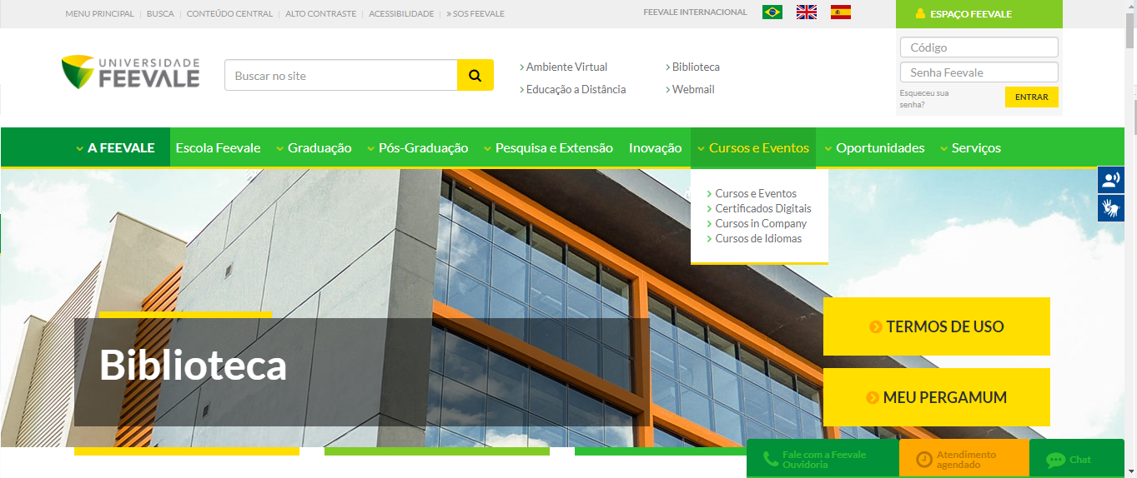
METODOLOGIA DO TRABALHO CIENTÍFICO: MÉTODOS E TÉCNICAS DA PESQUISA E DO TRABALHO ACADÊMICO

Slide 66
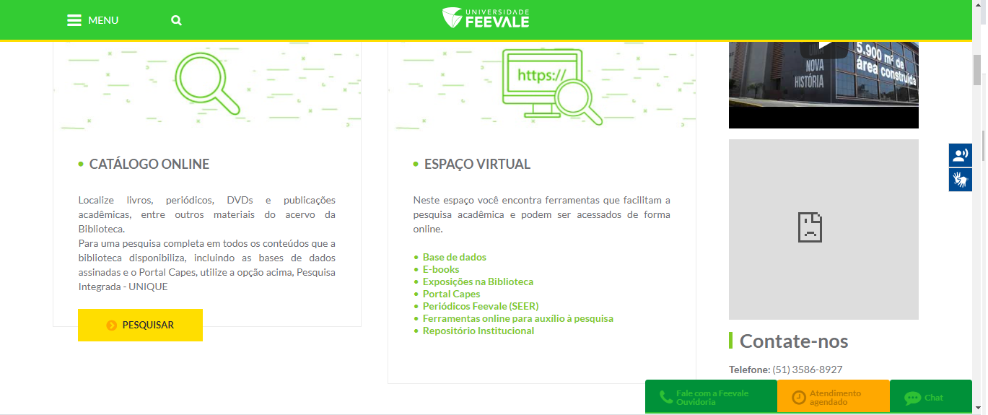
METODOLOGIA DO TRABALHO CIENTÍFICO: MÉTODOS E TÉCNICAS DA PESQUISA E DO TRABALHO ACADÊMICO

Slide 67
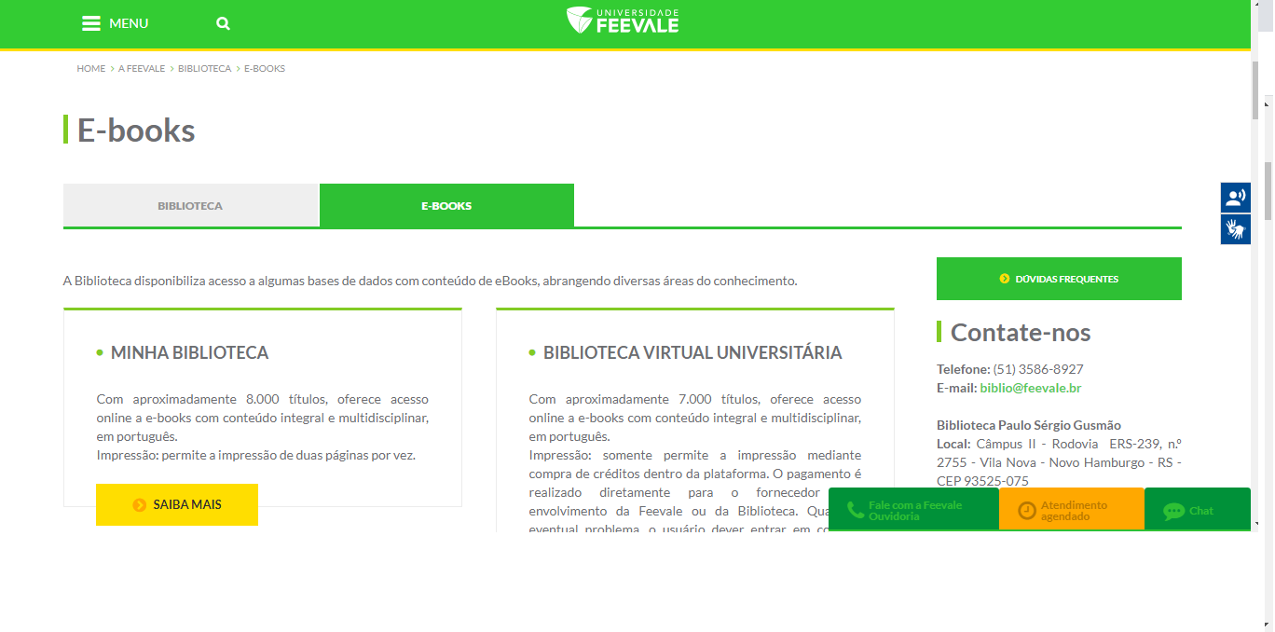
METODOLOGIA DO TRABALHO CIENTÍFICO: MÉTODOS E TÉCNICAS DA PESQUISA E DO TRABALHO ACADÊMICO

Slide 68
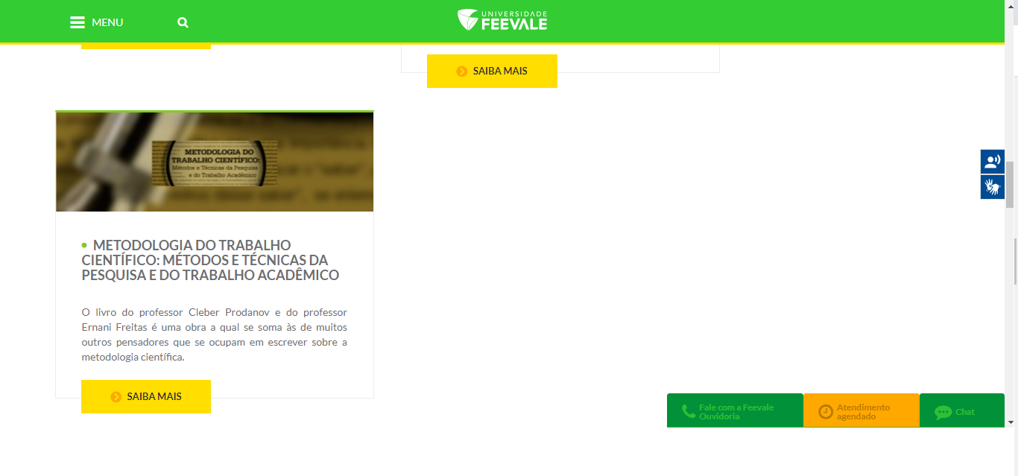
METODOLOGIA DO TRABALHO CIENTÍFICO: MÉTODOS E TÉCNICAS DA PESQUISA E DO TRABALHO ACADÊMICO

Slide 69
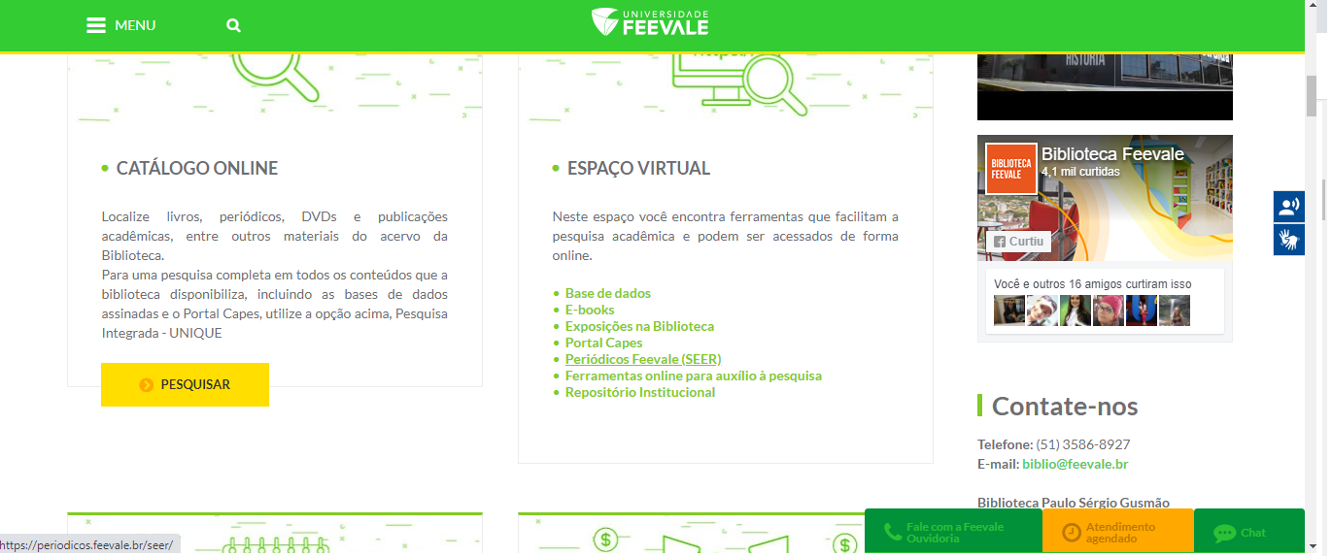
NORMAS DA ABNT

Slide 70
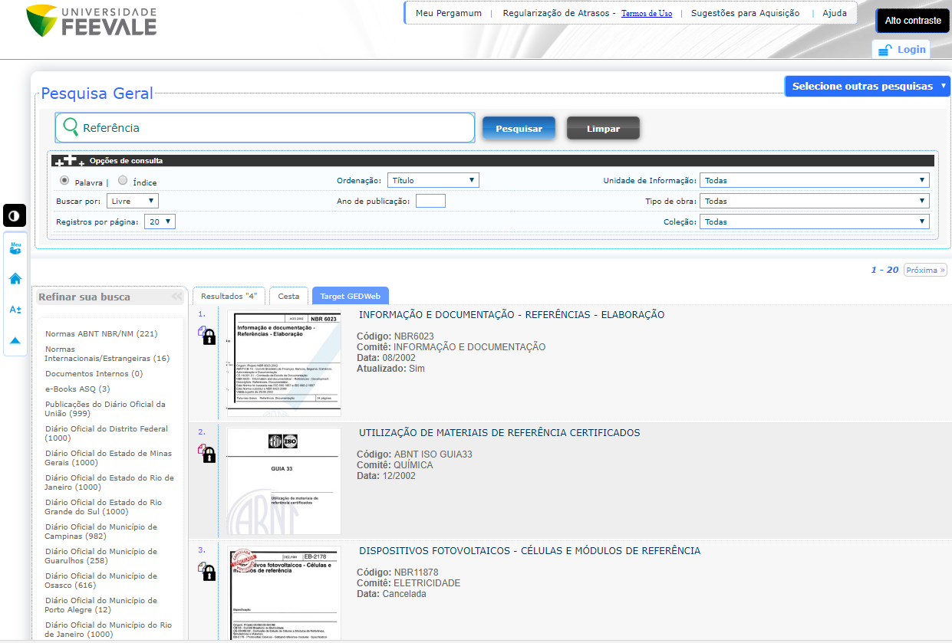
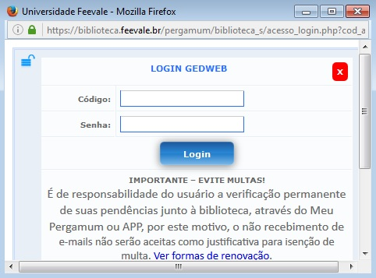
NORMAS DA ABNT
1º
3º
2º
Documento
completo
Documento
parcial
Documento não disponível

Slide 71
NORMAS DA ABNT
Acesso de qualquer local, estando na Feevale ou fora.
Colocar somente número de matrícula e senha Feevale.

Slide 72
NOSSOS CONTATOS
http://www.feevale.br/biblioteca
http://facebook.com/bibliotecafeevale
biblio@feevale.br
3586-8800 ramal 9032
Central de Atendimento: 3586-8927

